Slide 1
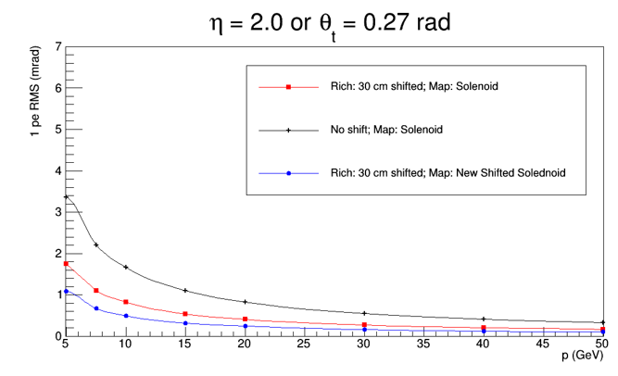
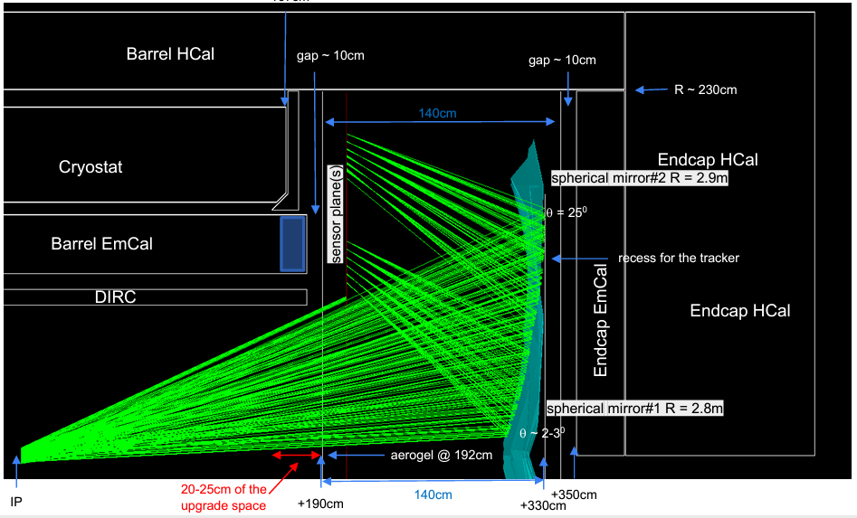
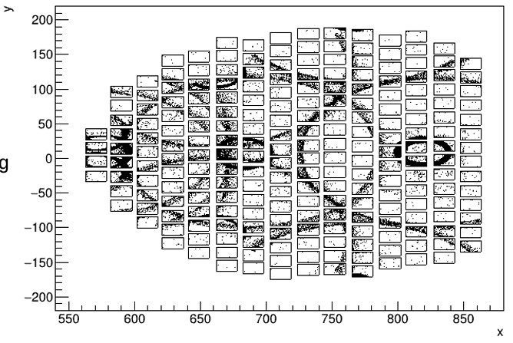
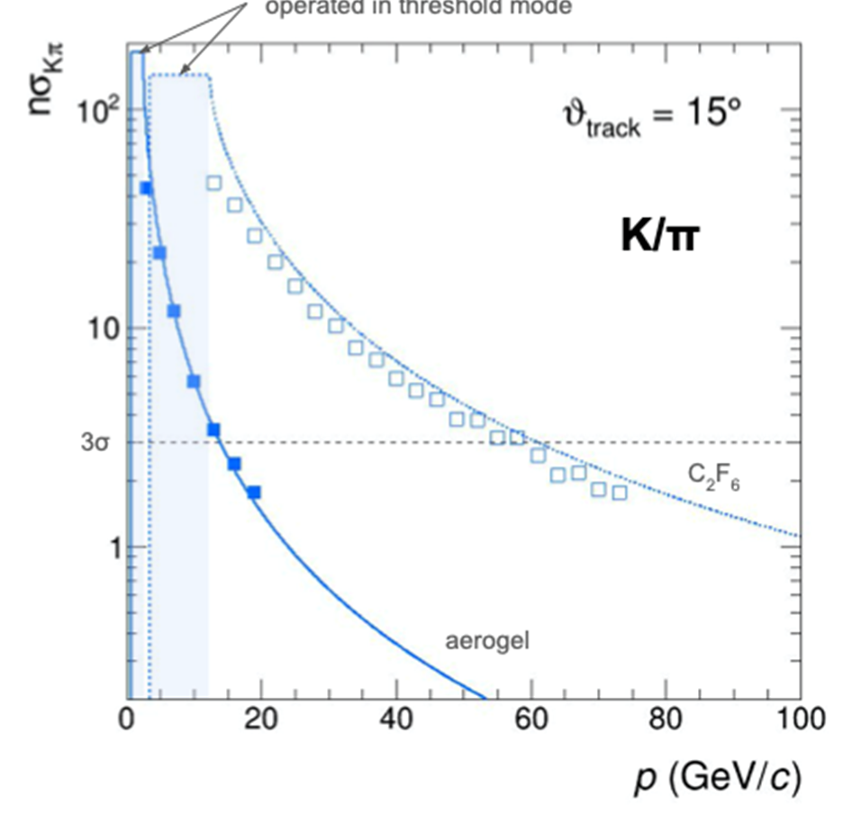
a)
b)
c)
d)

Slide 2
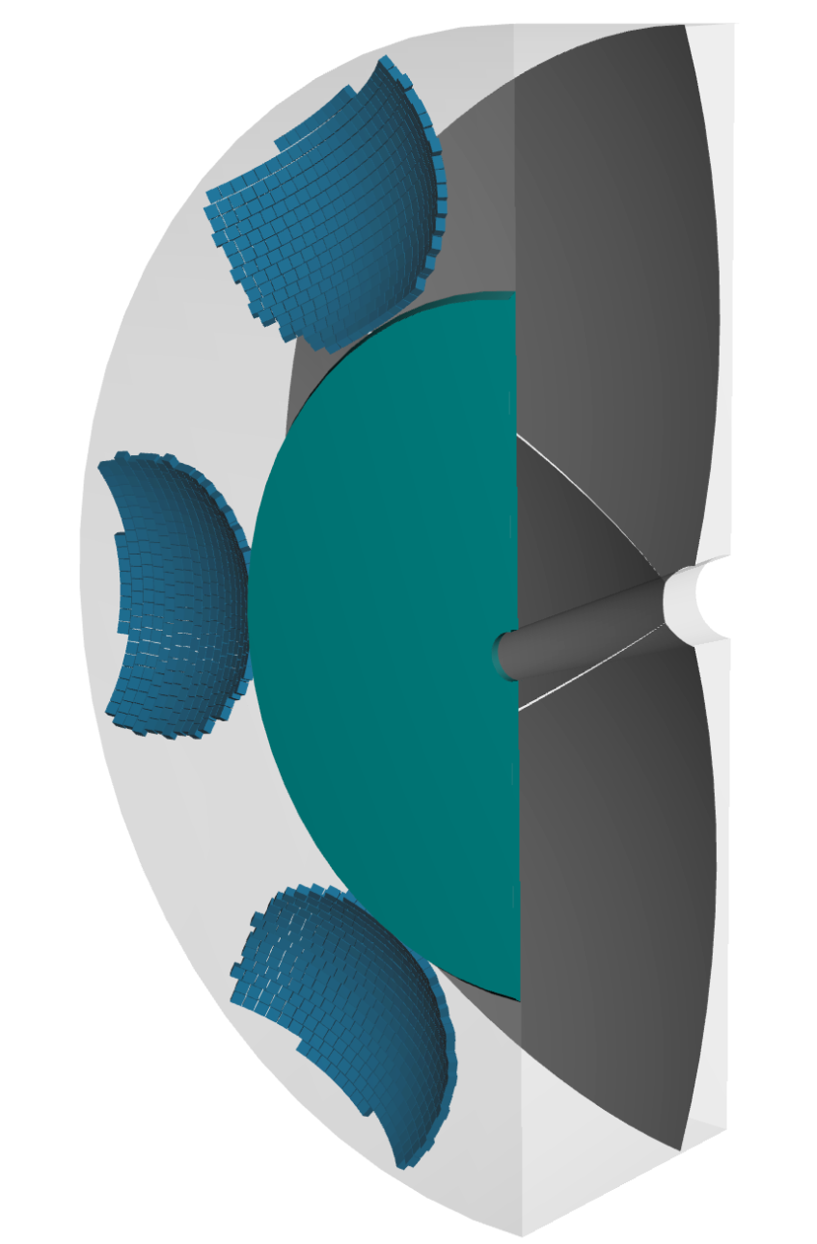
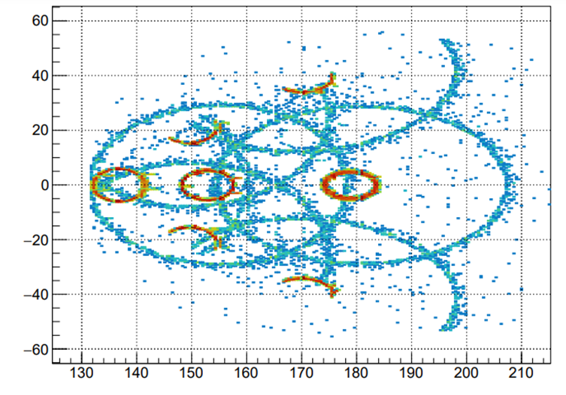
a)
b)
c)
d)

Slide 3
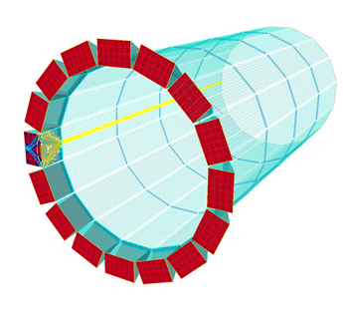
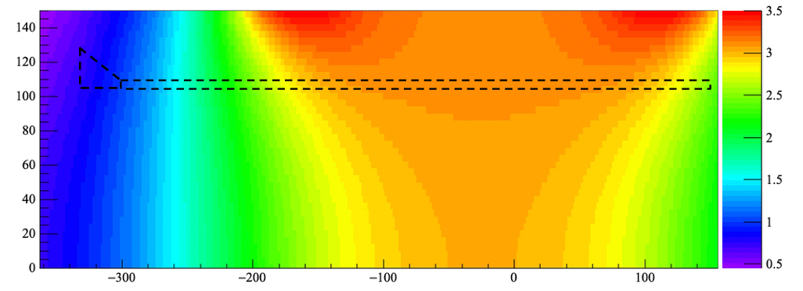
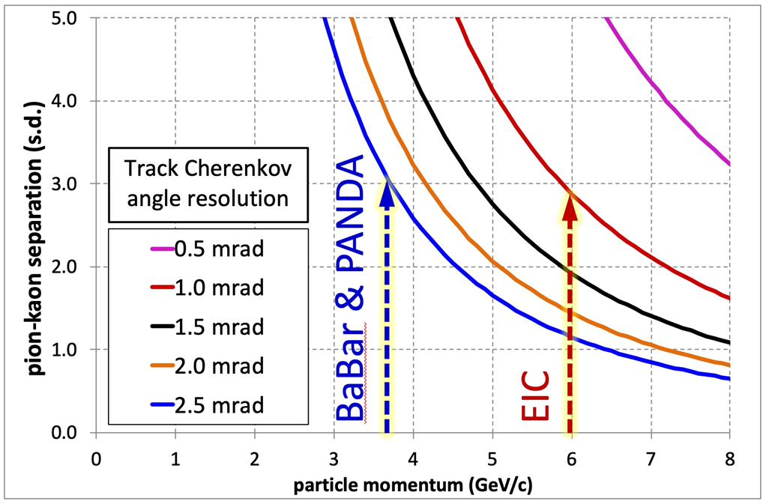
b)
a)
c)
d)

Slide 4
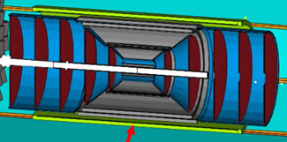
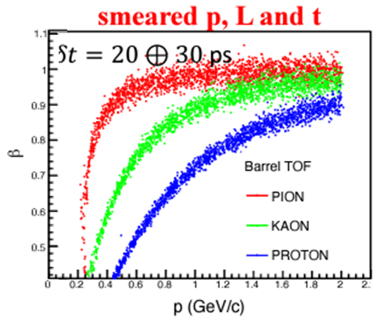
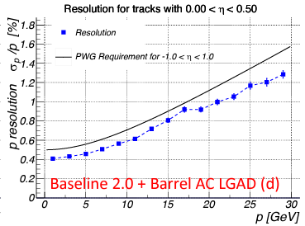
c)
a)
b)

Slide 5
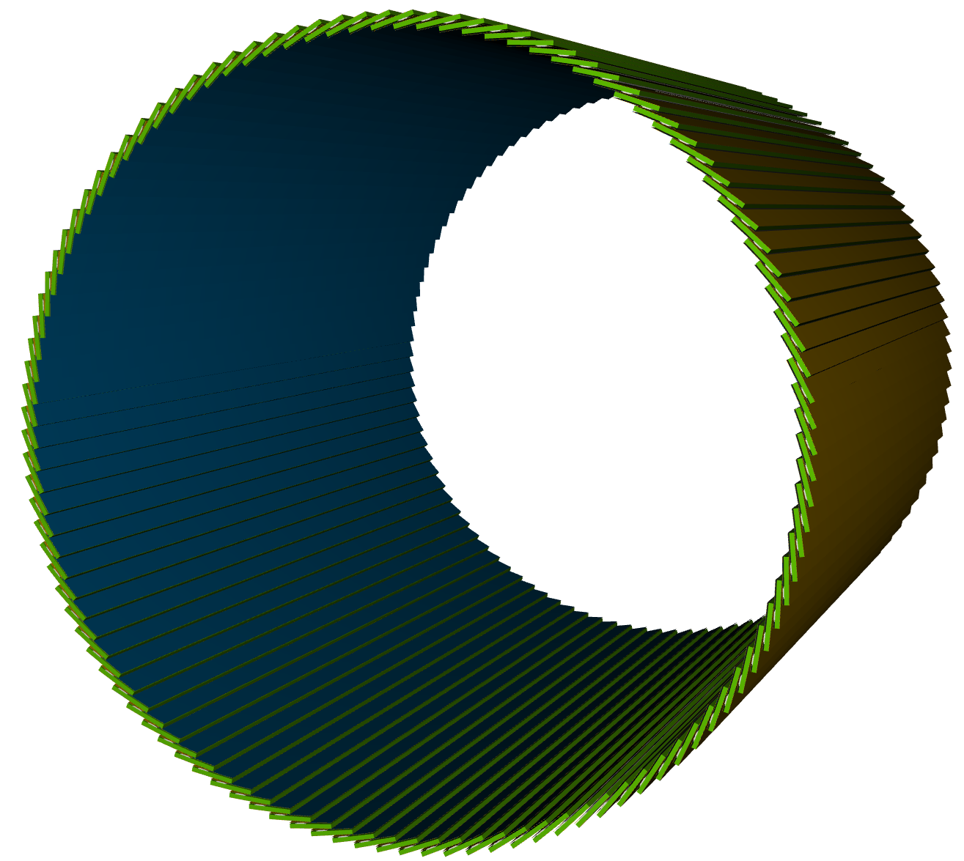
a)
c)
a)
b)
d)

Slide 6
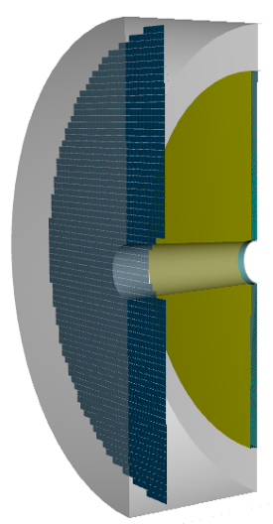
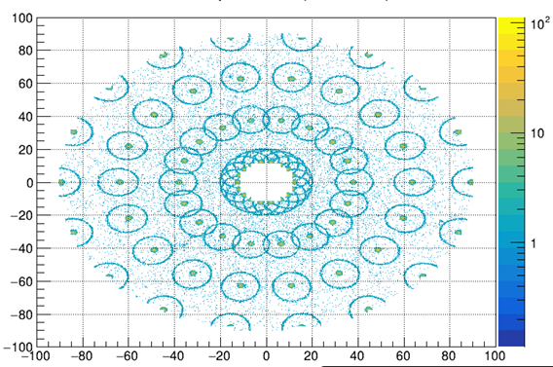
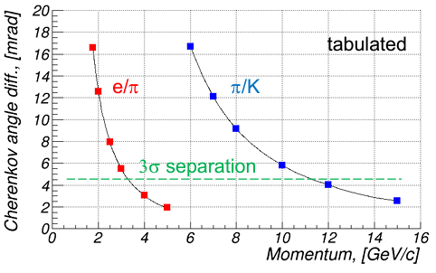
Replace and label
Stays (good caption req’d)
b)
# photons plot required
a)
c)
3 curves, 3 etas

Slide 7
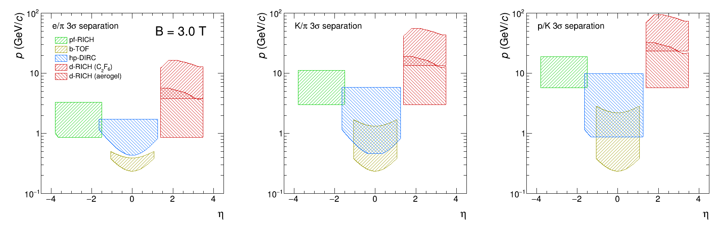

Slide 8
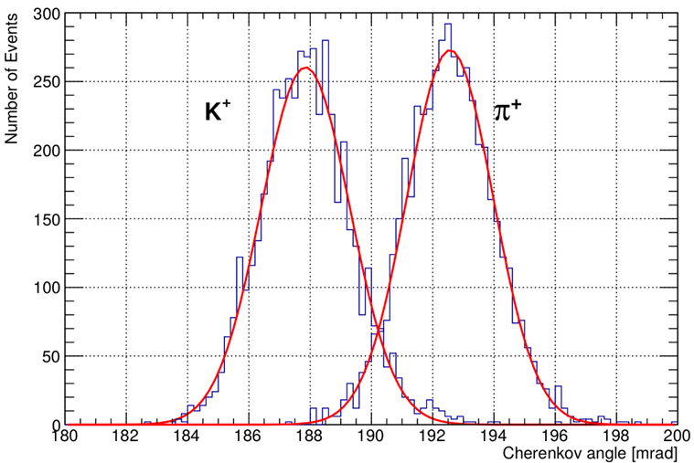
10 GeV/c
K
π
θ_{C}

Slide 9
FINAL VERSIONS

Slide 10

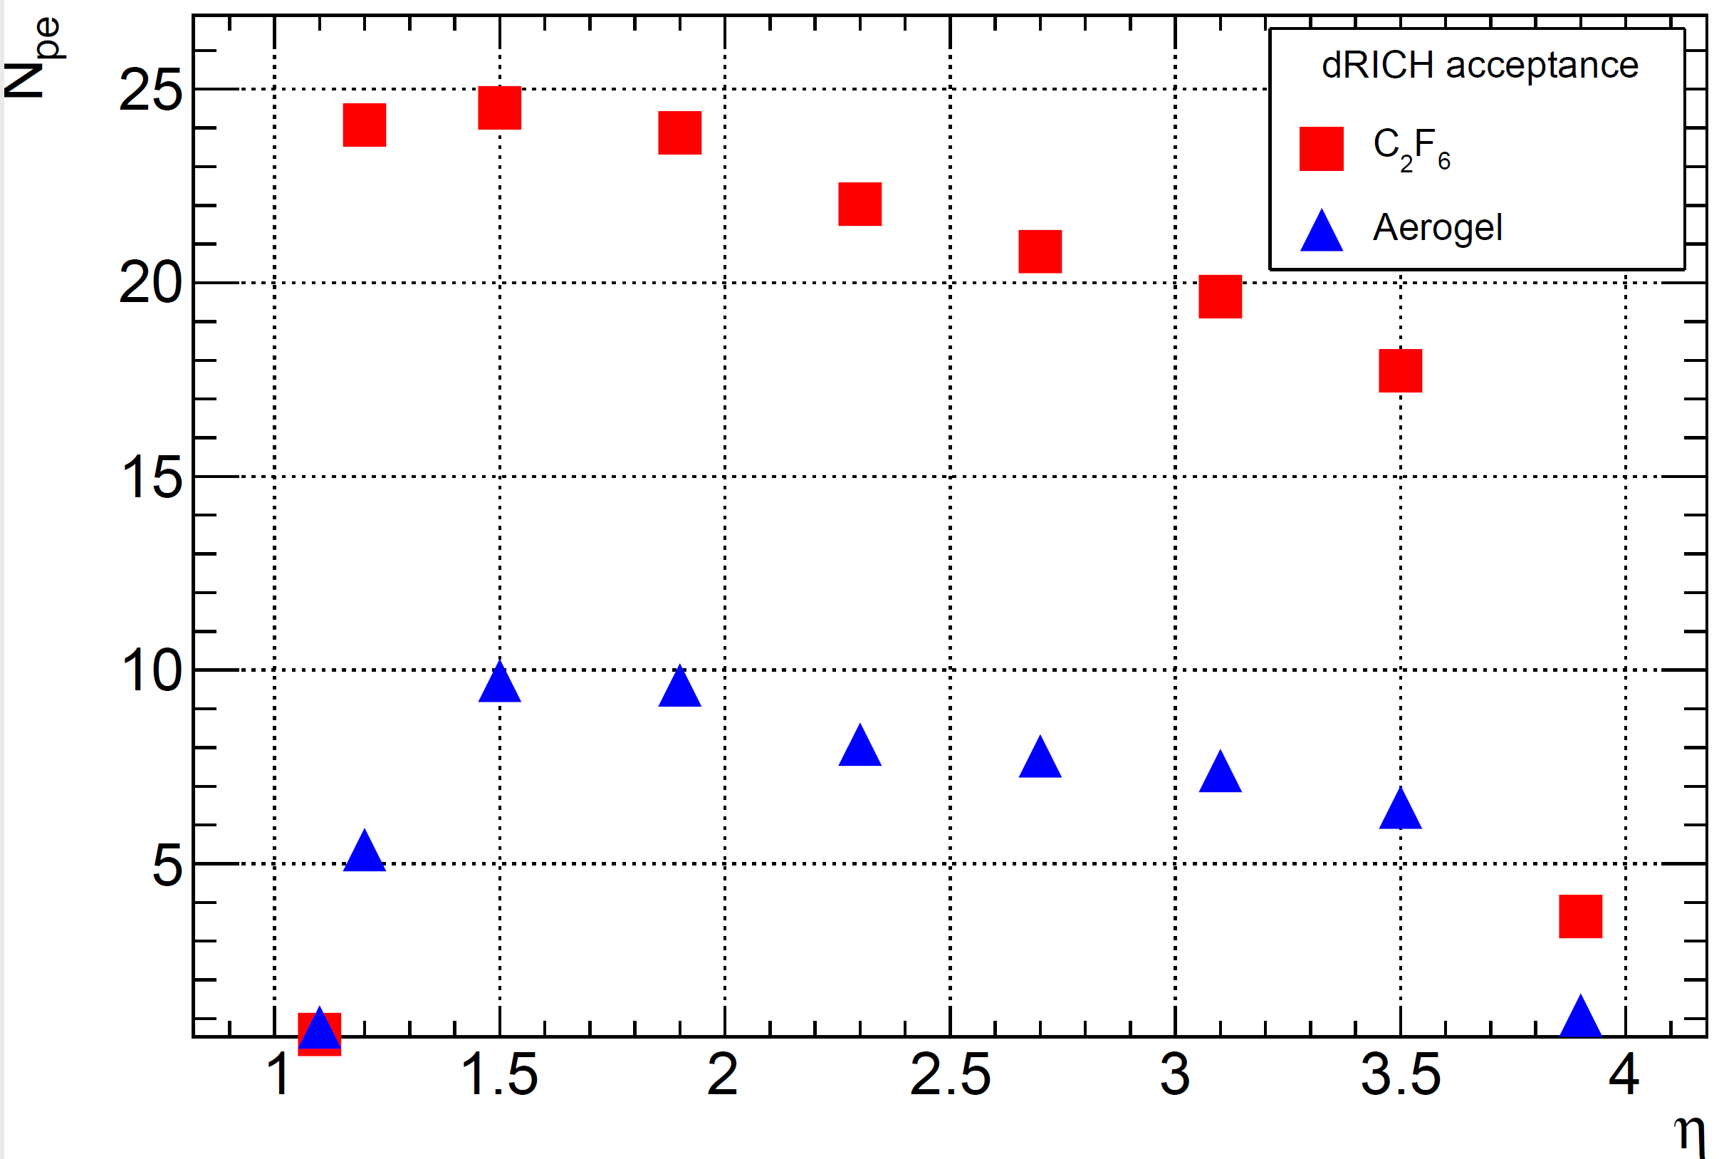
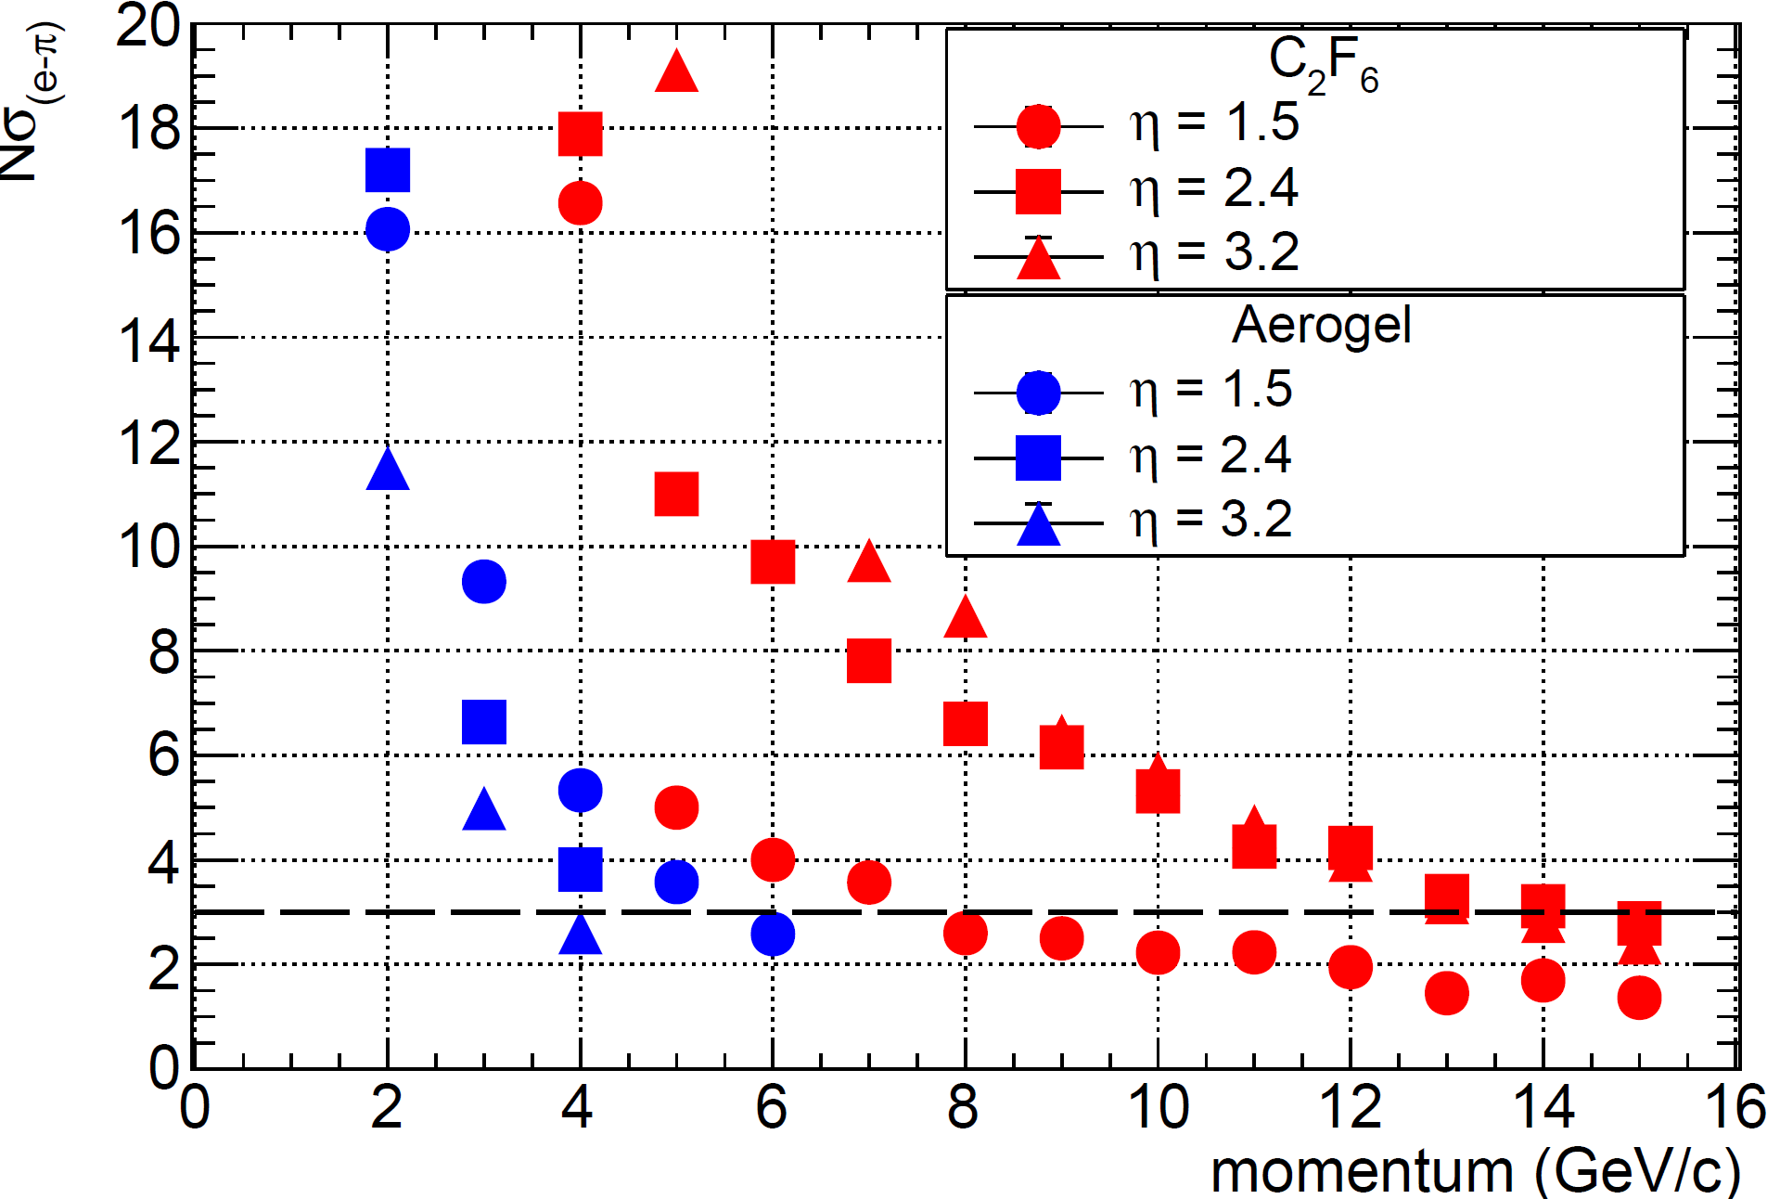
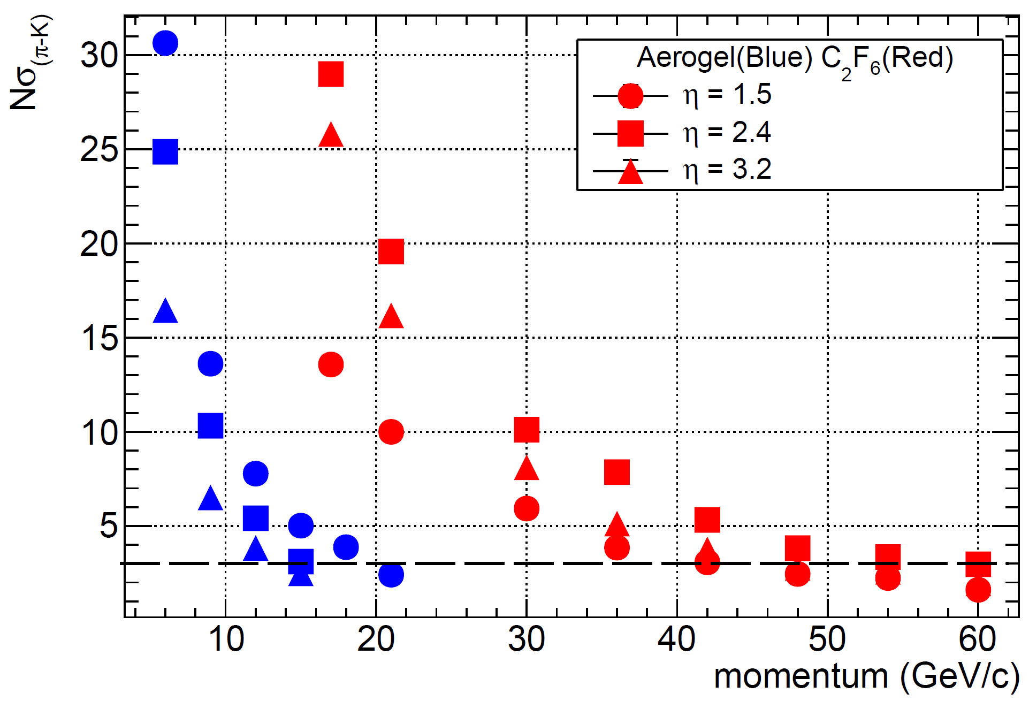
Mirror
N_{pe}
b)
a)
C₂F₆ – 50 GeV/c π
y (cm)
c)
Aerogel – 12 GeV/c π
0.7 Safety Factor Applied
η
x (cm)
N_{σ}(eπ)
N_{σ}(πΚ)
Aerogel
d)
e)
SiPM array

Slide 11
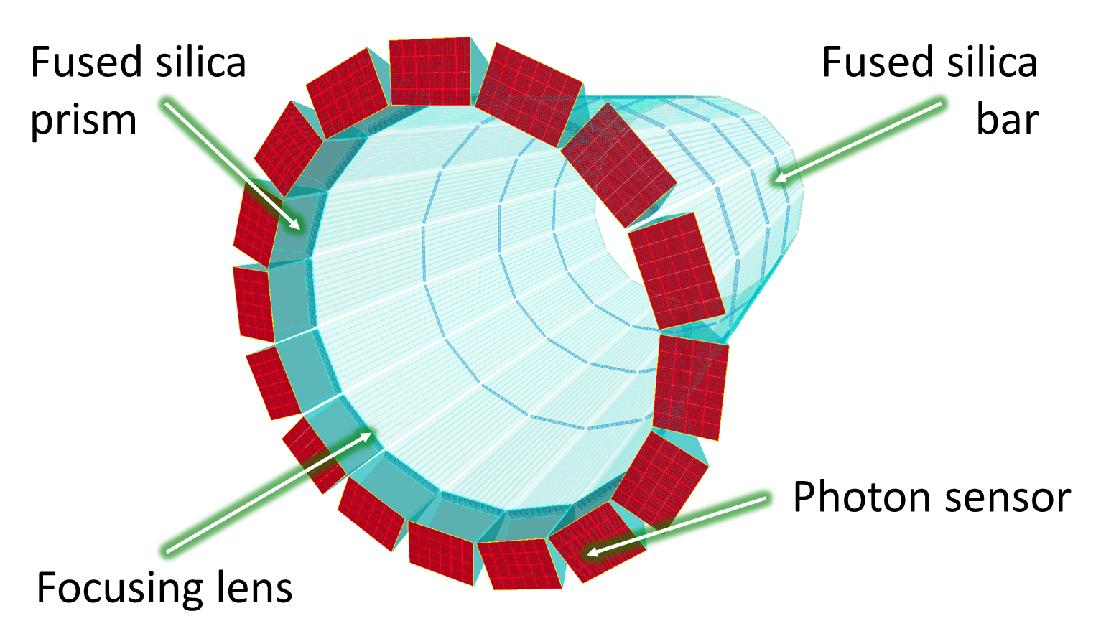
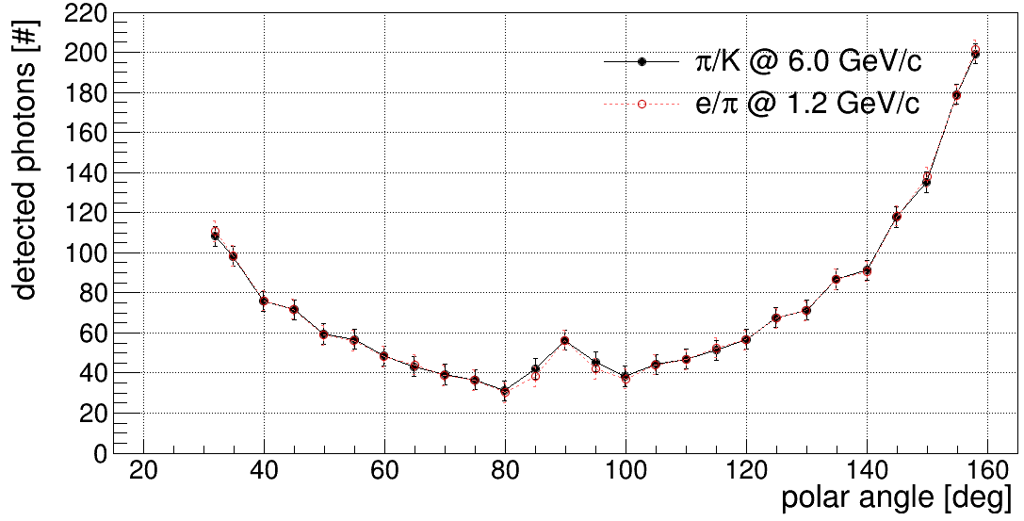
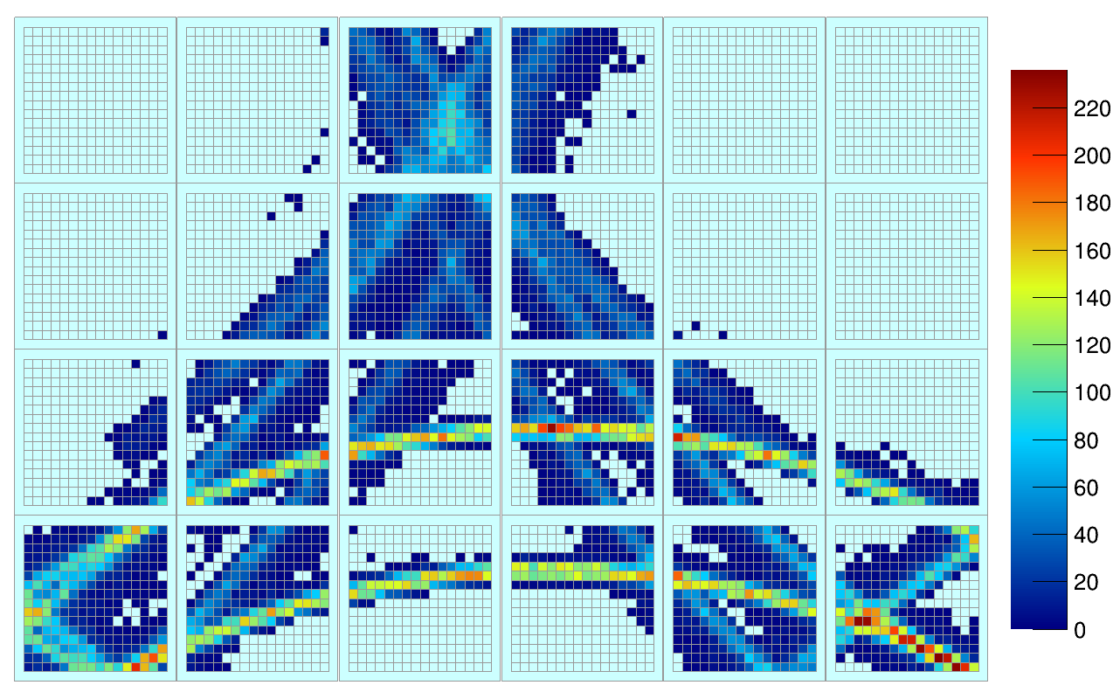
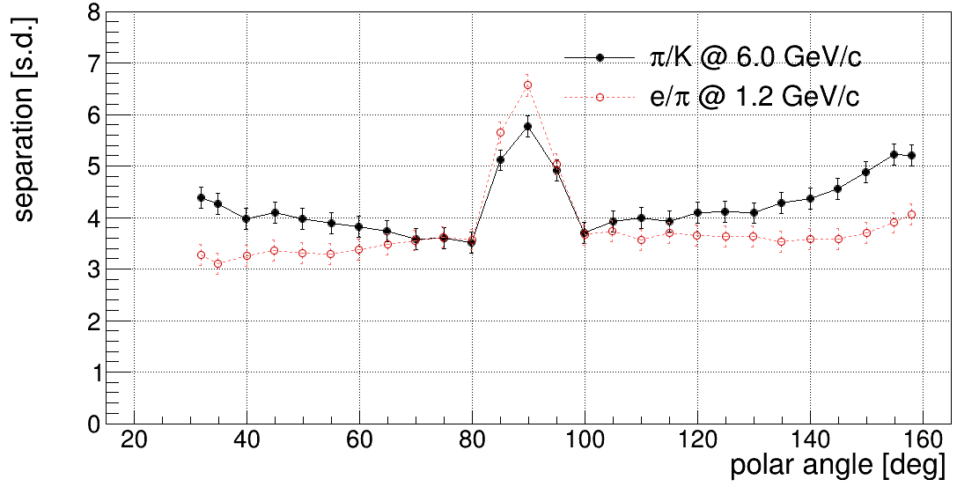
(c)
(a)
(b)
(d)

Slide 12
FINAL
a)
c)
a)
b)
d)

Slide 13
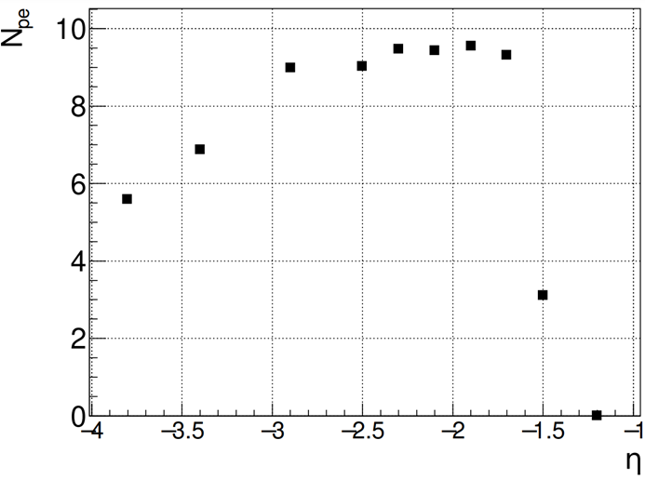
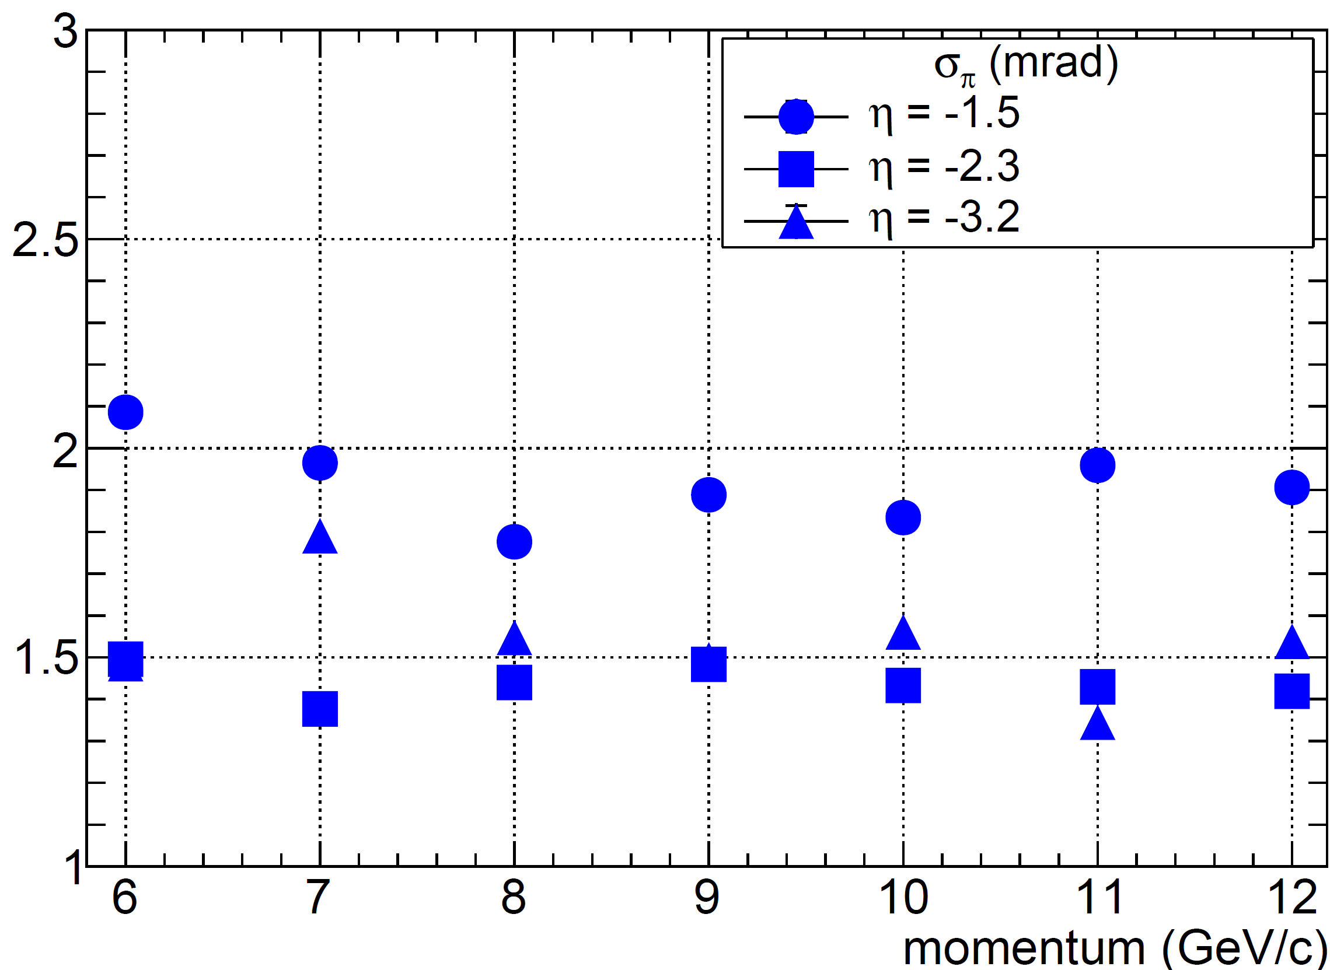
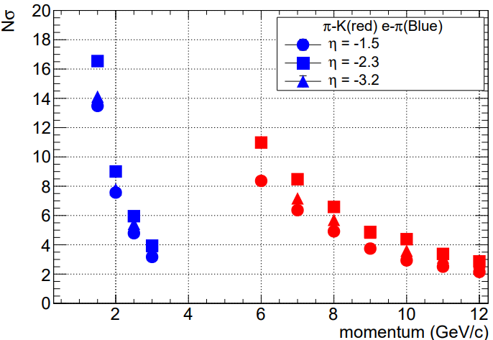
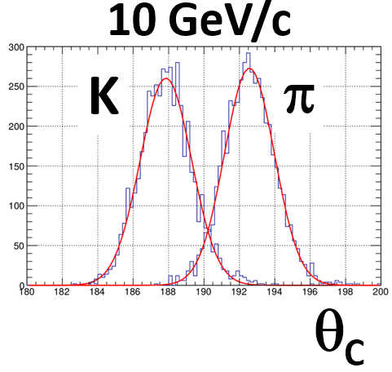
η=-3.8
Aerogel
b)
N_{pe}
a)
y (cm)
c)
8 Gev/c π
η=-1.5
0.7 Safety Factor Applied
x (cm)
N_{σ}
eπ
d)
σ_{θ} (mrad)
πK
e)
SiPM array
40 cm

